Slide 1




Slide 2


Slide 3

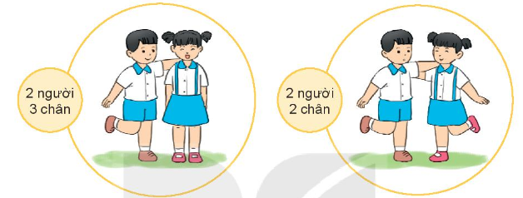
Các nhóm cùng lắng nghe tiếng hô của GV (người quản trò).
GV hô số chân như thế nào thì các nhóm (2 người hoặc 3 người) phải co chân lên, sao cho tổng số chân của cả nhóm bằng với con số trong hiệu lệnh.

Slide 4

Thứ ........ ngày ....... tháng ...... năm …..
HOẠT ĐỘNG TRẢI NGHIỆM

Slide 5


Slide 6
1. Sắm vai xử lí tình huống

Slide 7
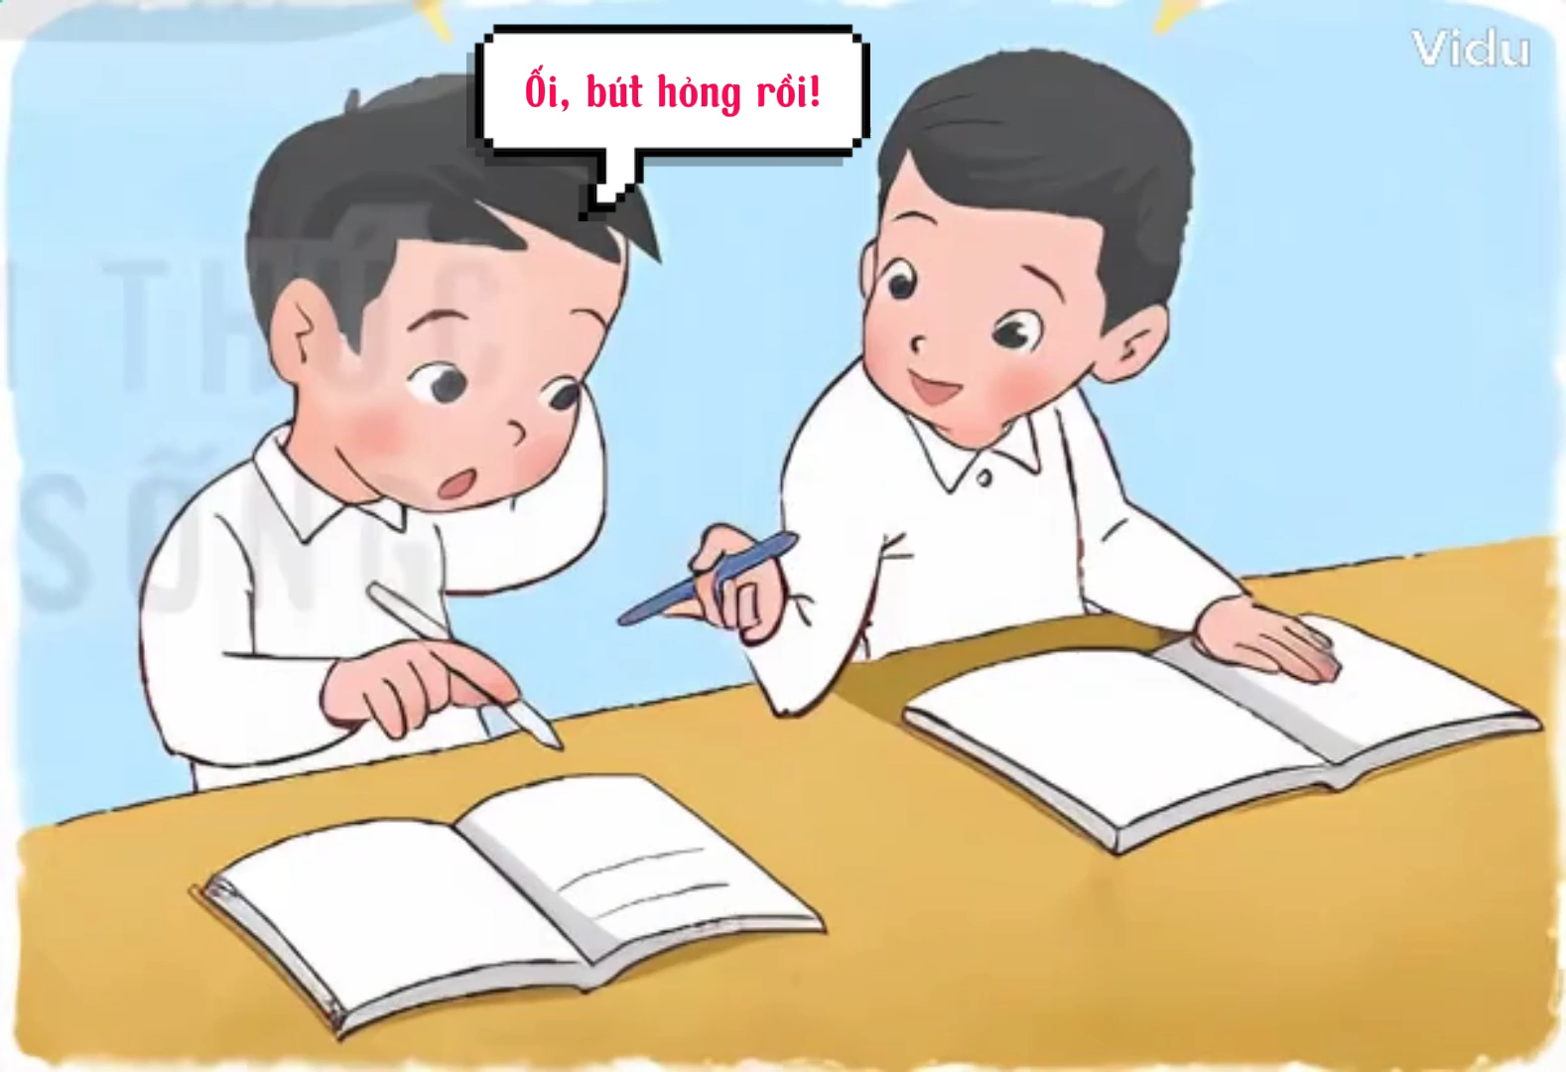
Tình huống 1: Bút bạn hỏng, em ngồi cạnh biết được, em sẽ nói gì?

Slide 8
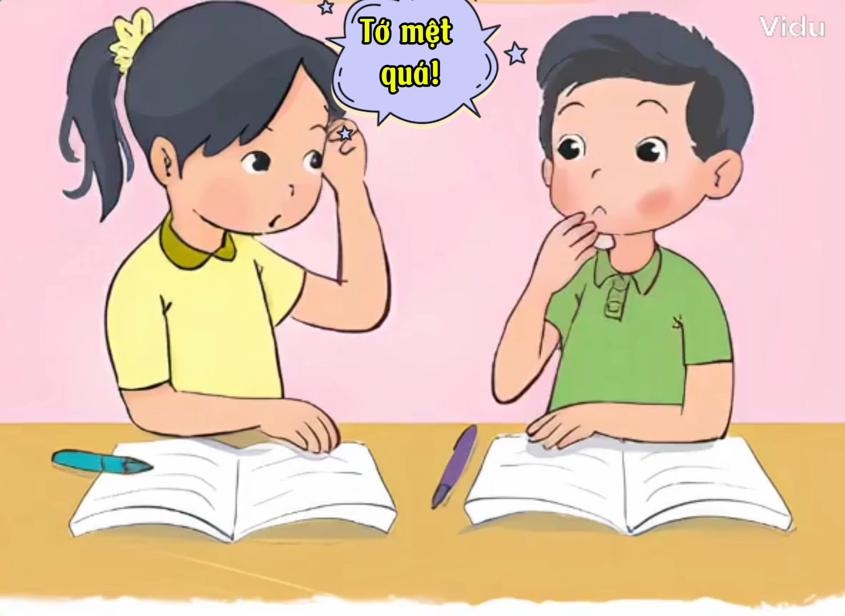
Tình huống 2: Thấy bạn mệt, em ngồi cạnh bạn, em sẽ nói gì, làm gì?

Slide 9


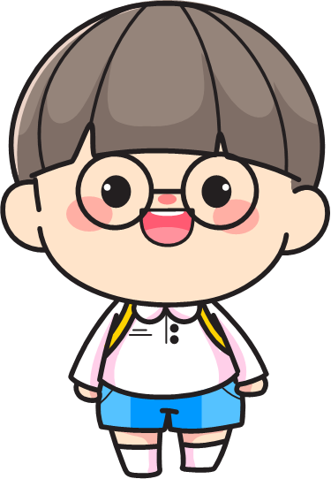

Slide 10
Em đã từng gặp tình huống thật như vậy chưa?
Sau khi giúp bạn, bạn cảm ơn em, em cảm thấy thế nào?

Slide 11
Bạn bè cần quan tâm, chia sẻ với nhau, sẵn sang hỗ trợ nhau và biết xin lỗi,cảm ơn nhau.

Slide 12
Mở rộng và tổng kết

Slide 13

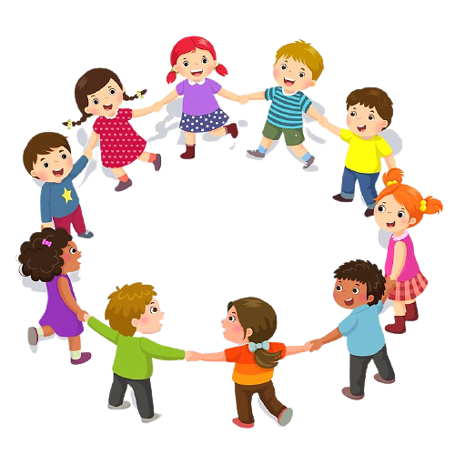
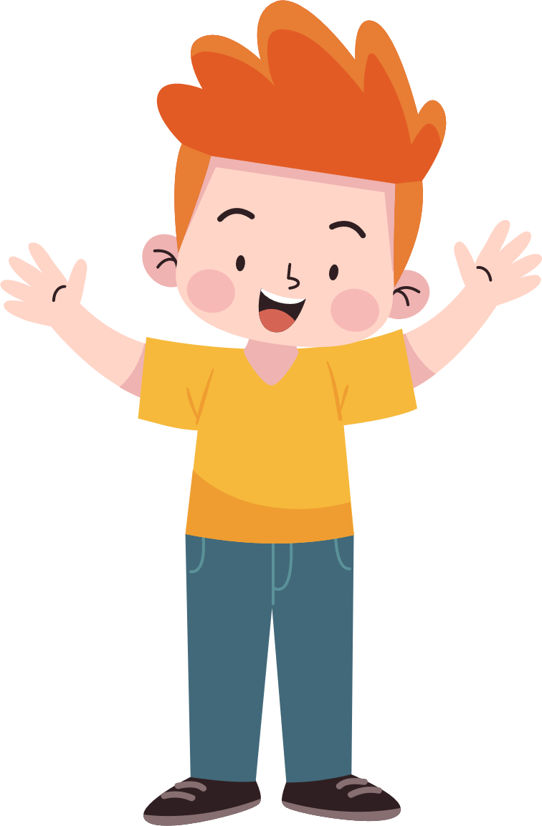
Các bạn ngồi vòng tròn theo nhóm, mỗi nhóm sẽ lắng nghe câu chuyện của một bạn kể hoặc chơi trò chơi đố vui theo nhóm.

Slide 14
Ai biết nghe không ngắt lời?
Ai biết nhìn bạn chăm chú?
Ai biết gật đầu cổ vũ, động viên bạn?
Ai biết đặt câu hỏi cho bạn khi bạn kể xong?
Ai biết chia sẻ với bạn, góp ý hay đồng tình với bạn?

Slide 15
Để bạn hiểu mình và mình hiểu bạn, em hãy trở thành người biết “lắng nghe tích cực”.

Slide 16
Về nhà
Hãy tìm gặp bạn thân của mình để trò chuyện, chia sẻ.

Slide 17


